Slide 1
Tập đọc – kể chuyện

Slide 2
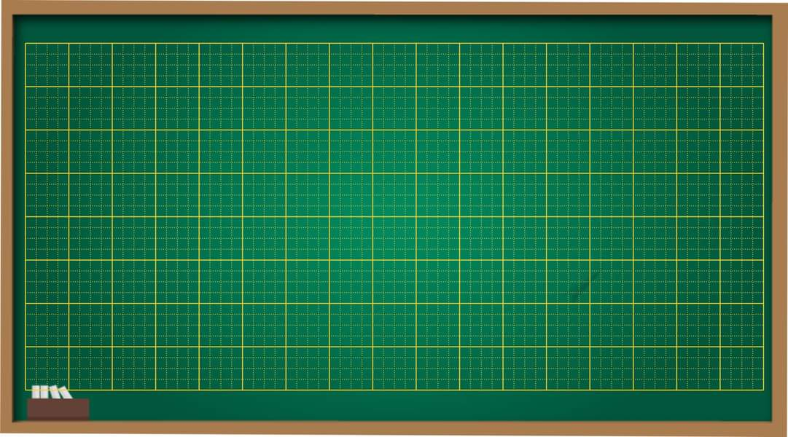
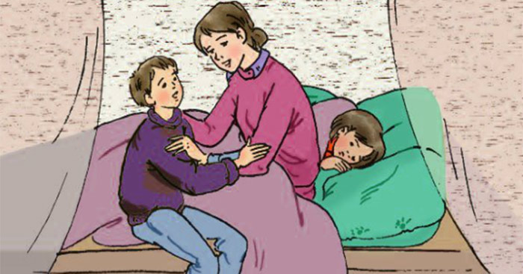
Thứ hai ngày 4 tháng 10 năm 2021
Tập đọc – kể chuyện
Chiếc áo len

Slide 3
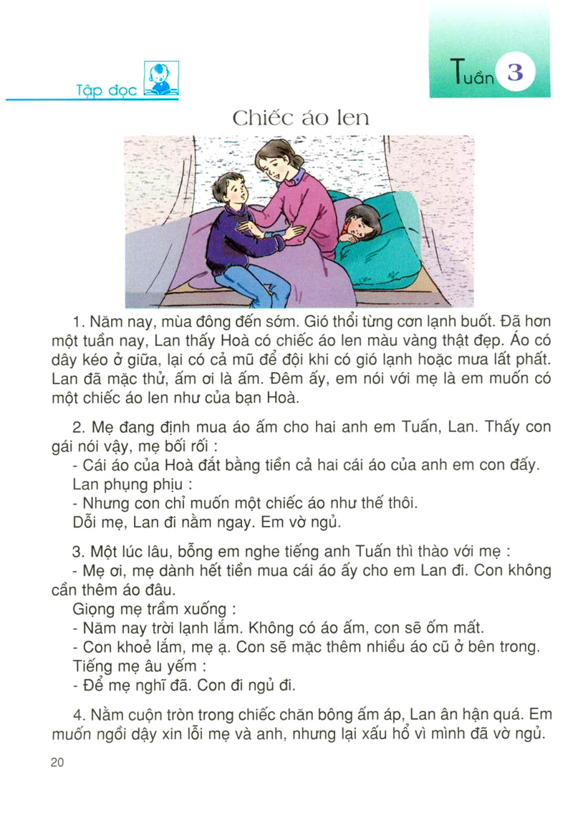
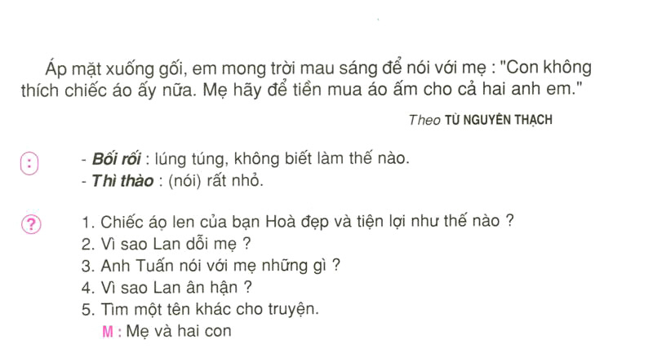

Slide 4
Hướng dẫn cách đọc
Giọng mẹ : bối rối khi nói với Lan, cảm động khi nói chuyện với Tuấn
Giọng Tuấn : Nhỏ, thì thào nhưng dứt khoát, mạnh mẽ, thuyết phục.
Giọng Lan : Phụng phịu làm nũng.

Slide 6

Luyện đọc từ khó
năm nay, lạnh buốt,
áo len, lất phất, bối ǟối, xấu hổ, xin lỗi.

Slide 7
Luyện đọc câu khó
Áo có dây kéo ở giữa, lại có cả mũ để đội khi có giá lạnh hoặc mưa lất phất.

Slide 9
Giải nghĩa từ
Bối rối : lúng túng, không biết làm thế nào.
- Thì thào : (nói) rất nhỏ.

Slide 11
2. Tìm hiểu bài

Slide 12




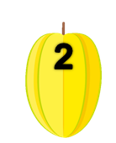



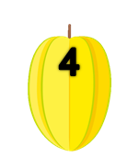


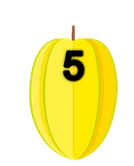





ĂN KHẾ
TRẢ VÀNG

Slide 13
Chiếc áo len của bạn Hòa đẹp và tiện lợi như thế nào ?
Chiếc áo có màu vàng rất đẹp, có dây kéo ở giữa, có mũ để đội khi có gió lạnh hay trời mưa và rất ấm.

Slide 14
Vì sao Lan dỗi mẹ ?
Vì Lan muốn mua một chiếc áo như bạn Hòa nhưng mẹ lại bảo không thể mua được chiếc áo đắt tiền như vậy.

Slide 15
Anh Tuấn nói với mẹ những gì ?
Hãy dành tiền mua áo cho em Lan. Tuấn không cần thêm áo vì Tuấn khỏe lắm. Nếu lạnh Tuấn sẽ mặc nhiều áo ở bên trong.

Slide 16
Vì sao Lan ân hận ?
Vì đã làm cho mẹ buồn.
Vì thấy mình quá ích kỉ, không nghĩ tới anh trai.
Vì thấy anh trai yêu thương và nhường nhịn cho mình.

Slide 17
Tìm một tên khác cho truyện.
Ba mẹ con, Người anh tốt bụng, Chuyện của Lan,…

Slide 18
Tìm hiểu bài

Slide 19
Nội dung: Khuyên các em cần biết yêu thương, nhường nhịn anh, chị, em trong gia đình.

Slide 20

Luyện đọc lại

Slide 22
Kể chuyện
Dựa vào các gợi ý dưới đây, kể lại từng đoạn câu chuyện Chiếc áo len theo lời của Lan:
a) Đoạn 1: Chiếc áo đẹp
- Mùa đông năm ấy lạnh như thế nào?
-Áo len của bạn Hòa đẹp và ấm ra sao?
- Lan nói gì với mẹ?
Gợi ý:
- Ý1: Mùa đông năm ấy đến sớm, gió thổi rất lạnh.
- Ý2: Mấy hôm nay, em thấy Hoà đến lớp mặc một chiếc áo màu vàng đẹp ơi là đẹp, em thích lắm…
- Ý3: Đêm ấy, em nói với mẹ…

Slide 23
b) Đoạn 2: Dỗi mẹ
- Mẹ nói thế nào khi Lan đòi mua chiếc áo đắt tiền?
- Lan trả lời ra sao?
-Lan dỗi mẹ như thế nào?

Slide 24
c) Đoạn 3: Nhường nhịn
- Anh Tuấn nói gì với mẹ?
- Mẹ lo điều gì?
- Anh Tuấn nói như thế nào để mẹ yên lòng?

Slide 25
d) Đoạn 4: Ân hận
-Vì sao Lan ân hận sau khi nghe câu chuyện?
- Lan muốn nói với mẹ điều gì?

Slide 26
DẶN DÒ

